Slide 1
Novinky v analýze genomu – GWAS, funkční genomika

Slide 2
Osnova
Vymezení pojmů
Projekt lidského genomu
HapMap
GWAS
GWAS a nemoci dutiny ústní
GRS

Slide 3
Vymezení pojmů
Alela
Lokus
Single nucleotide polymorphism (SNP)
Haplotyp
Linkage disequilibrium (LD)
Imputace
Genome wide association studies (GWAS)
Genetic risk score (GRS)

Slide 4
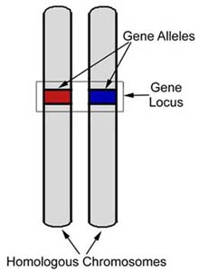
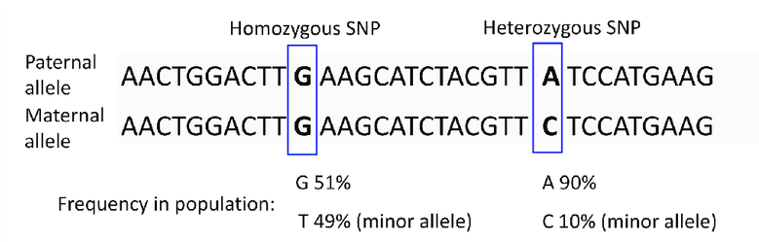
Alela a lokus
Alela je konkrétní varianta genu
Lokus je konkrétní pozice na chromozomu

Slide 5
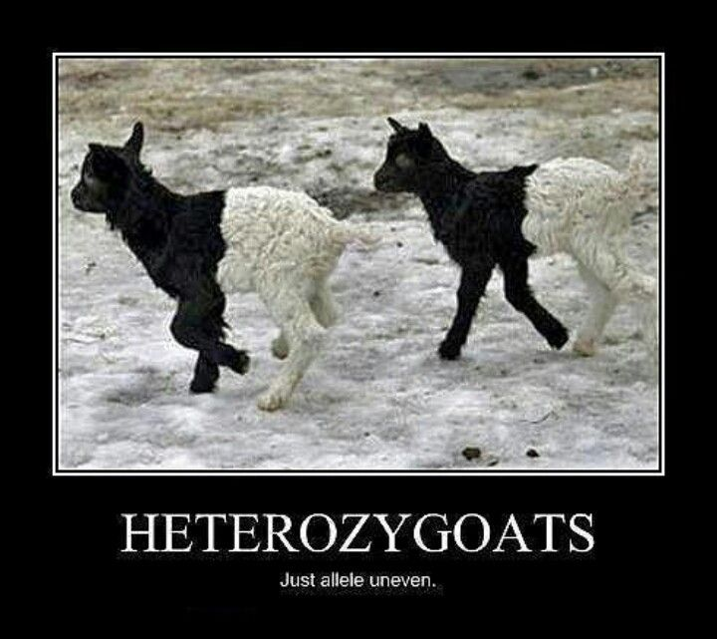
Single nucleotide polymorphism (SNP)
Jedná se o jednobodovou záměnu nukleotidu s frekvencí v populaci větší než 1%. Tato záměna může a nemusí mít vliv na funkci genu/proteinu.

Slide 6
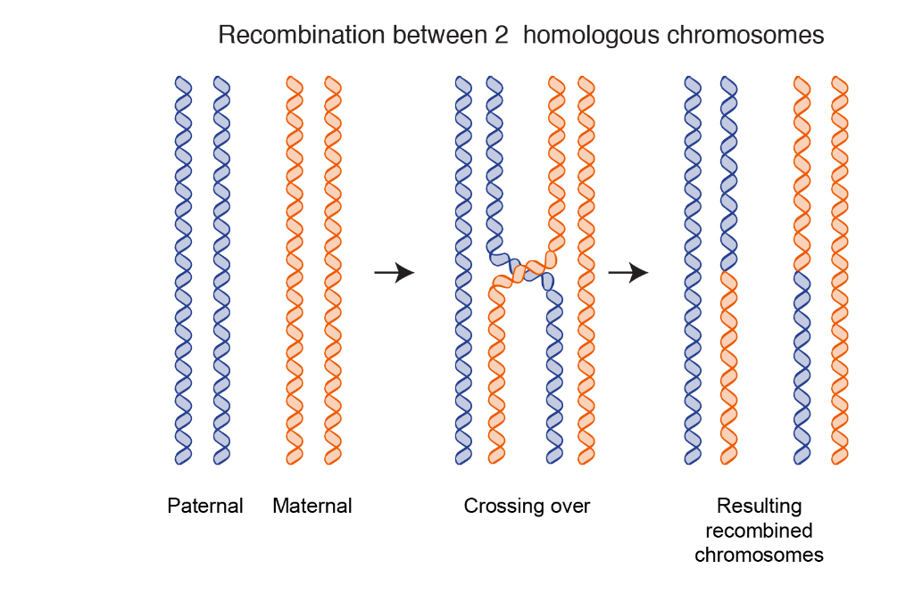
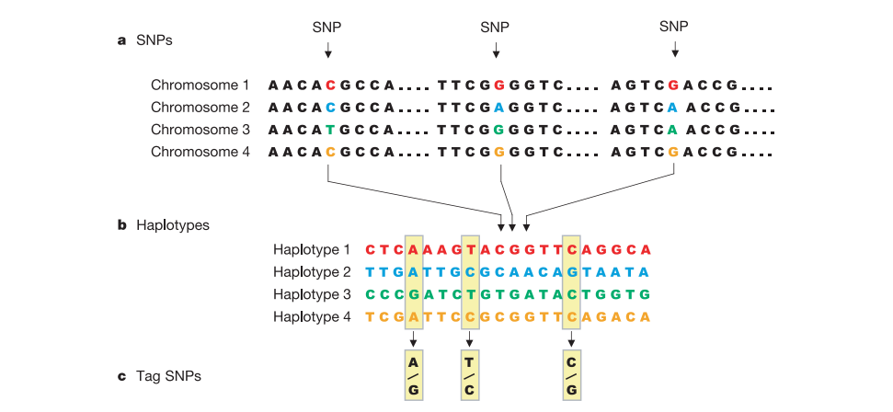
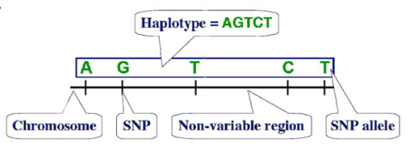
Haplotyp
Jedná se o kombinaci alel na různých místech
DNA (jednom chromozomu nebo jeho oblasti),
které se dědí společně
Kombinace SNP, které se společně dědí

Slide 7
Linkage disequilibrium (LD) a imputace
Česky - vazbová nerovnováha

Slide 8
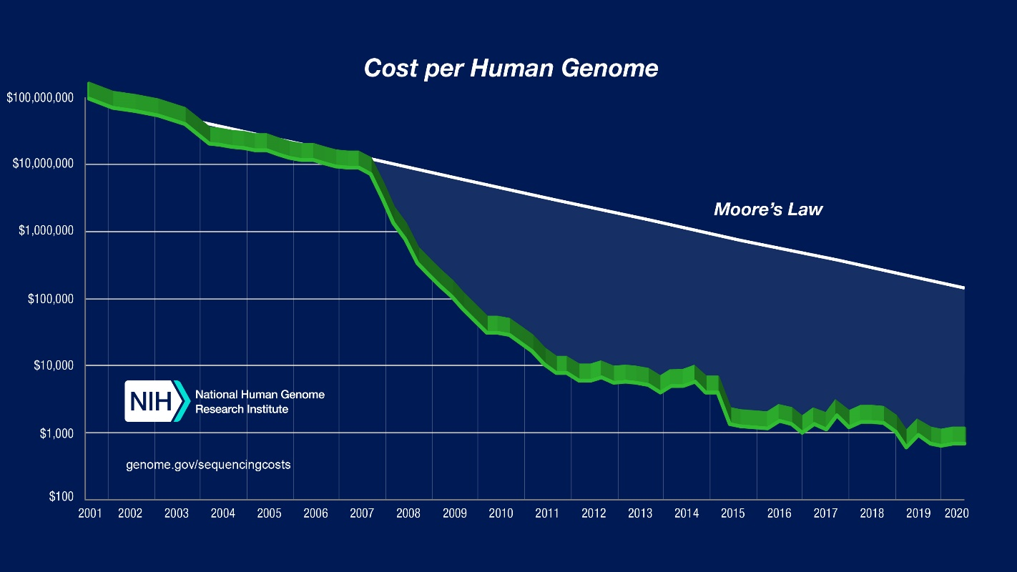
Projekt lidského genomu
Projekt zahájen v 80. letech, publikování výsledků 2001
Odhadované náklady cca $3 mld a 50 tisíc „člověkolet“
  Cca 1/3 úsilí a nákladů pro přistání na měsíci
Nejprve pod patronátem ministerstva energetiky USA (do projektu byli zapojené laboratoře a vědci z celého
světa), později vznikla konkurence v
podobě soukromé společnosti
(Celera Genomics).
Probíhal tak závod v sekvenování

Slide 9
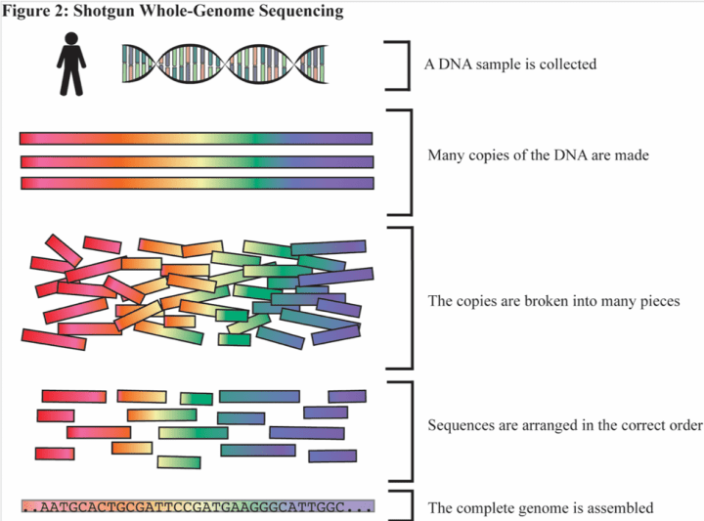
Projekt lidského genomu
Celera si chtěla nechat výsledky pro sebe
a zároveň je prodávat „předplatitelům“ –
velká rozepře s vládním projektem.
Výsledky nakonec publikovány 15.2.2001
v Nature (vládní projekt) a 16.2.2001 v
časopise Science (Celera)
Podařilo se získat jakousi mapu lidského
genomu, ovšem bez variability mezi
jednotlivci

Slide 10
Projekt HapMap
DNA mezi jednotlivci se liší jen asi v 0,1% nukleotidů – nejčastěji SNP, kterých je známo cca 10 miliónů. To představuje 90% veškeré variability v genomu (zbytek jsou mutace, delece, inzerce)
Cca 45 nepříbuzných vzorků by mělo být schopno najít 99% všech haplotypů s frekvencí větší než 5%

Slide 11
Projekt HapMap
Zahájen 2002 – dvě fáze – nejprve tvorba jakési hrubé mapy a poté zaplnění prázdných míst
V první fázi cca 1 milión SNP – výsledky 2005
Druhá fáze cca další 2 milióny SNP - výsledky 2007
Objev asi 1 miliónu LD bloků
Účast vědců z celého světa
Vzorky z USA, Číny, Japonska, Keni, UK, Kanady

Slide 12
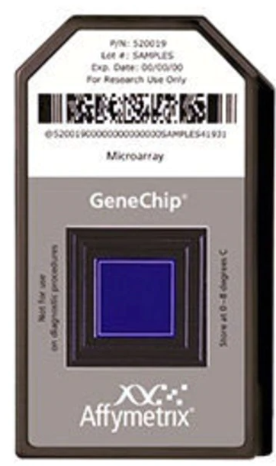
Genome-wide association studies (GWAS)
Celogenomové asociační studie
Kombinace epidemiologické studie a nových možností genotypizace
Stanovují se desetitisíce až stovky tisíc SNP (imputace a LD)
Potřeba velikého souboru pacientů, tisíce, spíše desetitisíce pacientů (kontrolní skupina a pacienty s daným fenotypem)
Potřeba mít dobře popsaný fenotyp pacientů i kontrol

Slide 13
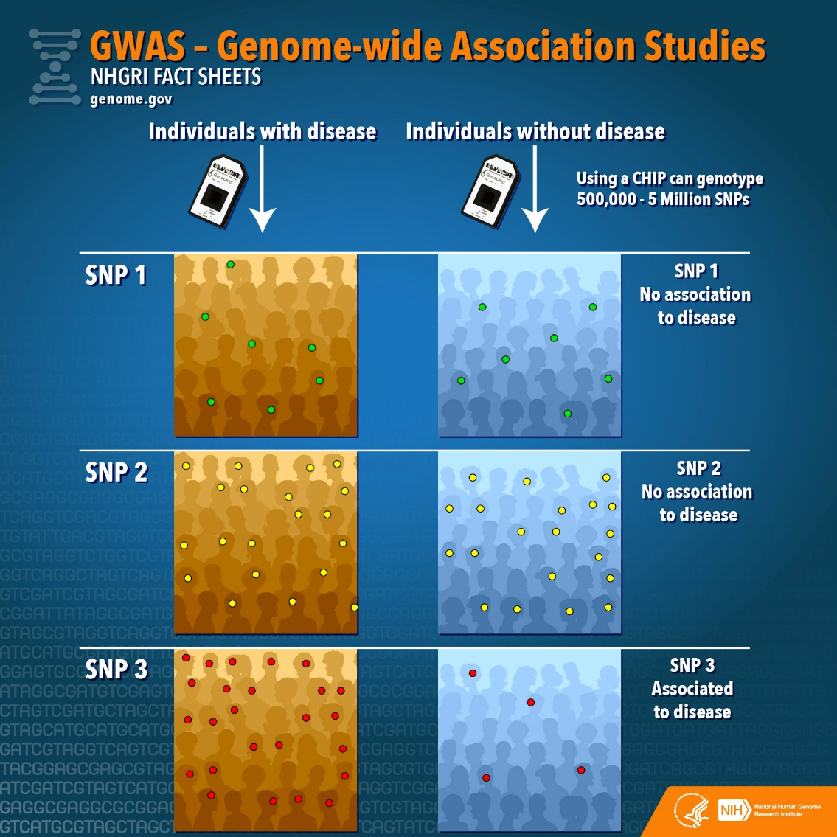
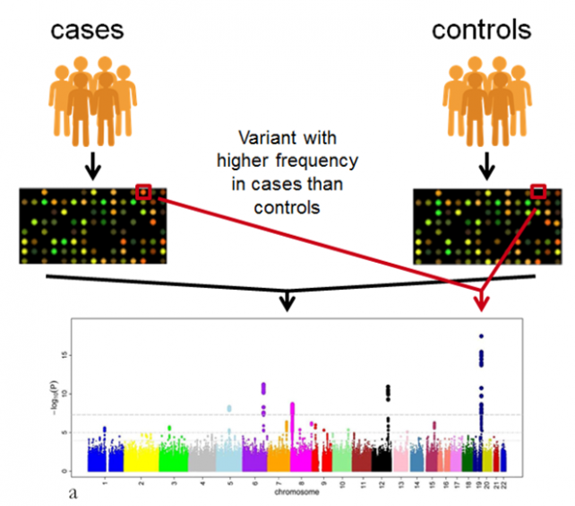
GWAS

Slide 14
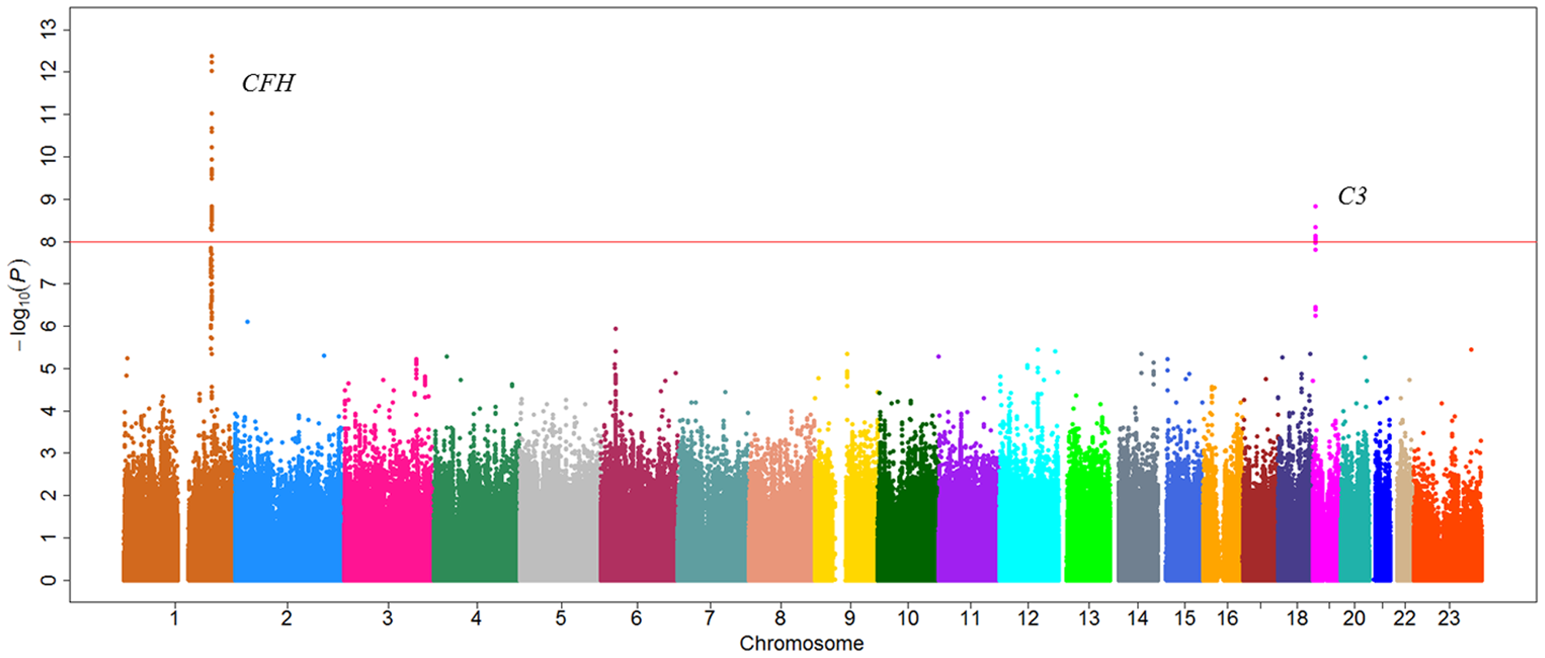
GWAS
Pro hodnocení je potřeba velká výpočetní síla a skladovací kapacita (několik set GB na jednoho pacienta, cca 15 TB na 10 000 pacientů)
Jako statisticky významné
se považuje P < 5*10⁻⁸
P hodnoty pro SNP mezi
1*10⁻⁶ a 5*10⁻⁸ se replikují
pro možnou asociaci

Slide 15
GWAS – výhody a nevýhody
+
-
Velmi úspěšná metoda pro nalezení nových variant asociovaných s daným znakem
  Cca 40 000 SNP asociovaných s různými rysy (rakoviny, T2DM, anorexie, deprese, schizofrenie, BMI, nespavost,…)
Mohou vést k objevu nových biologických mechanismů
  Rsp. studium nalezených SNP a jejich funkcí
Široké klinické aplikace
  Identifikace rizikových skupin/pacientů
  Genetické rizikové skóre
GWAS mohou poskytnou vysvětlení pro rozdílnost mezi různými etniky u komplexních znaků
  Např. T2DM
Každá varianta má sama o sobě malou vypovídající hodnotu
Je třeba velikého souboru pacientů
  Kvůli vysokému nároku na statistický rozdíl
Varianty asociované v GWAS představují jen zlomek celkové „dědičnosti“ komplexních chorob
  Odhady, že SNP odhalí cca 1/3 – 2/3 celkové dědičnosti kompl. chorob
GWAS označují pouze lokus asociovaný se znakem
  Pro identifikaci kauzálních variant je třeba provést další kroky
Nemohou nalézt všechny varianty asociované s daným znakem
  Problém s nalezením běžných variant s malým účinkem nebo velmi vzácných variant s velkým účinkem

Slide 16
GWAS – výhody a nevýhody
+
-
Jsou schopny nalézt varianty s nízkou frekvencí výskytu
  Čím větší soubor, tím vzácnější varianty lze nalézt a asociovat
Data se dají využít i jinak než identifikaci genů
  Určení předků, odhadnutí místa narození, forenzní analýza, určení otcovství,…
Data se snadno sdílí přes veřejné databáze
Data doposud prezentovaná představují jen špičku ledovce
  Čím více dat o pacientech a větší soubory, tím přesnější informace budeme schopni zjistit
Jedná se o spolehlivou genotypizační technologii
Relativně levná metoda (poměr cena/výkon)
Population stratification
  Rozdíl ve frekvenci jednotlivých alel mezi pacienty a kontrolami může být způsoben rozdílnými předky spíše než asociací genu s chorobou
Omezená klinicky prediktivní schopnost
  Málo kdy lze díky konkrétní variantě spolehlivě předpovídat nemoc
  Viz GRS
Potřeba znát genetický základ zkoumané populace
  LD se může lišit mezi jednotlivými etniky – potřebuji znát genom dané populace
  Problém např. u Indiánů, ostrovních národů v Pacifiku, Pygmejů
Neberou v potaz interakci gen-prostředí
Potřeba pracovat s velkým týmem, s různou specializací

Slide 17
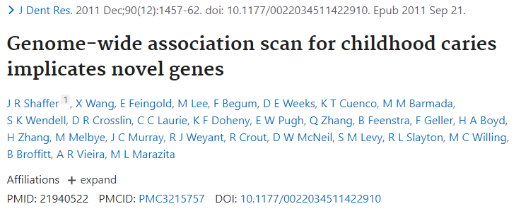
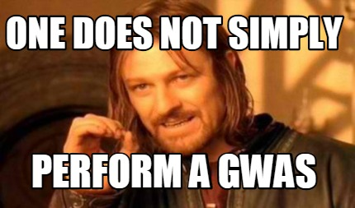
Co říkají konkrétní studie?
První GWAS zkoumající kazivost zubů u dětí
1305 dětí ve věku 3-12 let
Genotypizováno 580 000 SNPs, pomocí imputace dohromady 1,4 M SNPs
Žádné signifikantní SNP nenalezeny

Slide 18
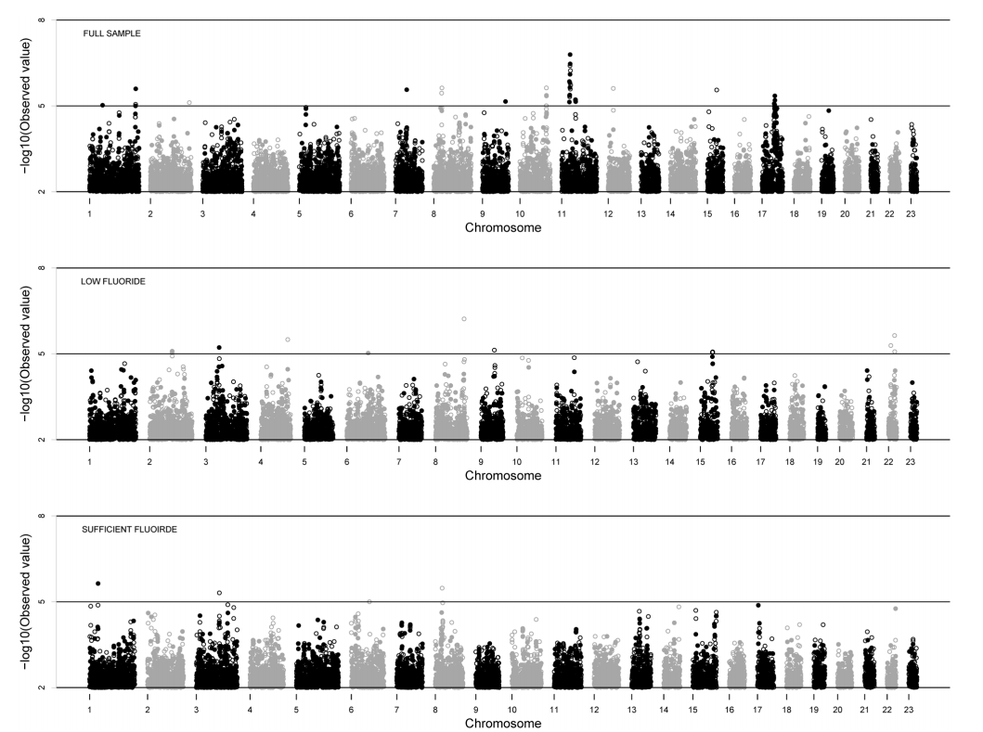
Shaffer et al.
Žádné signifikantní SNP nenalezeny

Slide 19
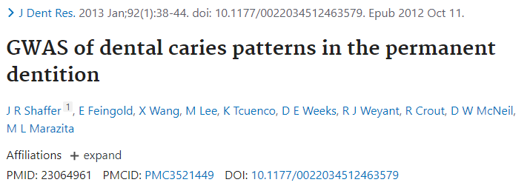
Shaffer et al.
920 participantů ve věku 18-75 let
520 000 SNPs
Pacienti rozděleni podle DMFS (decay-missing-filled surface index)

Slide 20
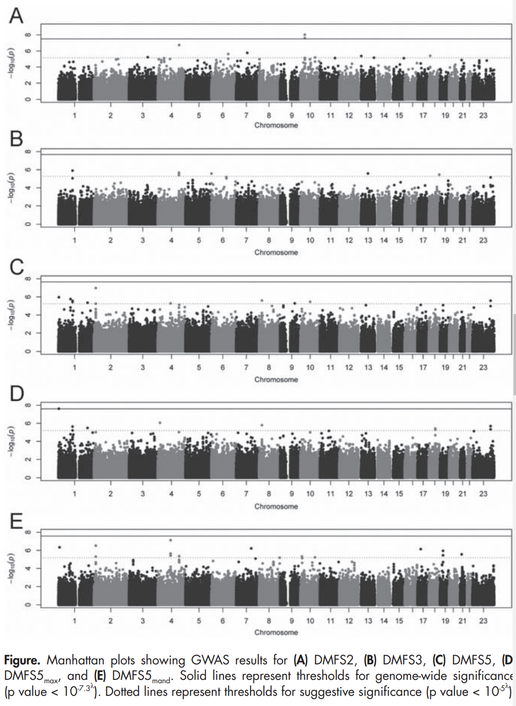
Celkem 2 signifikantní lokusy
  AJAP1 – podílí se na vývoji zubů společně s MMP
  LYZL2 – lysozyme-like gene, bakteriolytický faktor
Dalších 31 „podezřelých“ lokusů

Slide 21
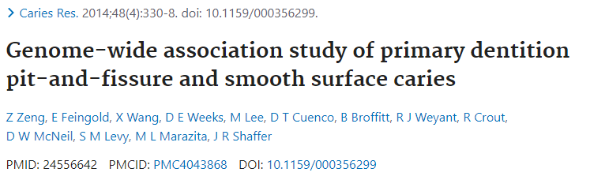
Zeng et al.
Dva soubory 1006 dětí ve věku 3-12 (SM) a 979 dětí ve věku 4-14 (PF)
  Autoři rozdělili DMFS na dva fenotypy – s hladkým povrchem zubů a zuby s fisuramy
Genotypizováno 530 000 SNPs, s imputací 1 200 000 SNPs

Slide 22
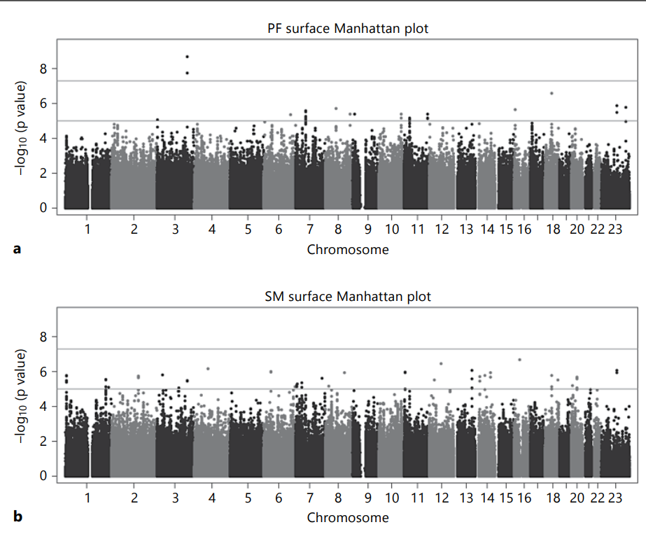
U PF skupiny byl asociován
gen KPNA4
U SM skupiny nebyla nalezena
žádná asociace
Dalších 5 podezřelých lokusů

Slide 23
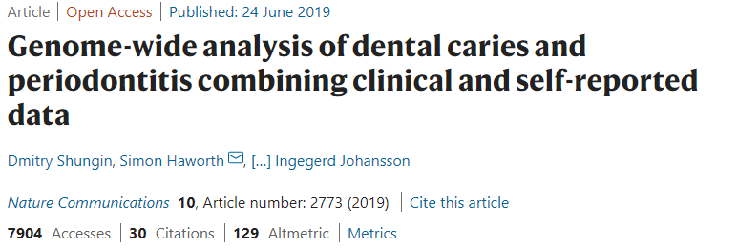
Shungin et al.
Využití dvou biobank – UKB a GLIDE (Gene-lifestyle interactions in dental endpoints)
  Dohromady přes 500 000 pacientů
Genotypyzováno cca 500 000 SNP + imputace (dohromady cca 8,9M SNPs)
Celkem asociováno 47 nových variant

Slide 24
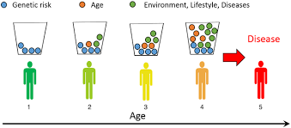
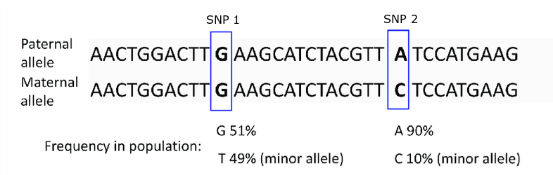
Genetické/polygenní rizikové skóre (GRS/PRS)
Číslo, které vyjadřuje riziko sledovaného fenotypu
Vážené a nevážené GRS

Slide 25
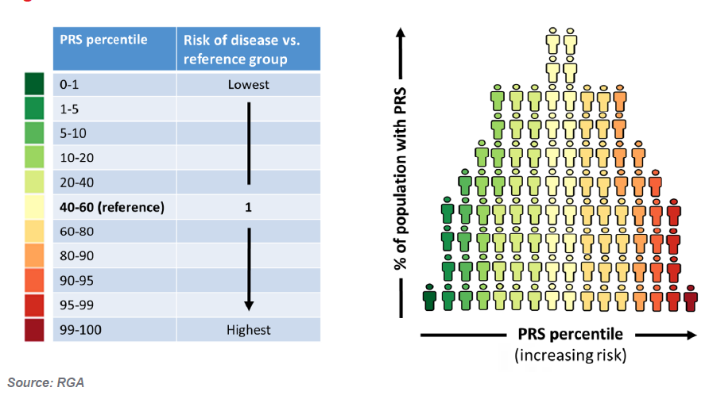
Genetické/polygenní rizikové skóre (GRS/PRS)

Slide 26
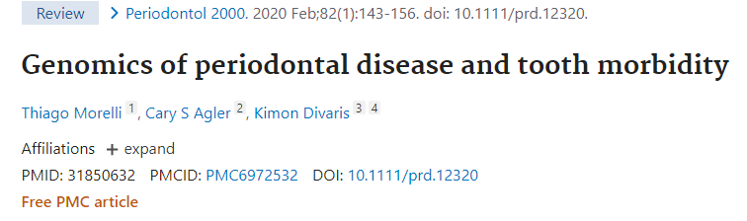
Morelli et al.
Vzali 40 nejsilněji asociovaných SNP z GWASu a sestavili nevážené GRS
  Teoretické hodnoty 0-80, průměr byl 37,1 ± 3,9; rozmezí 24 – 52
  Evropsko-americká populace

Slide 27
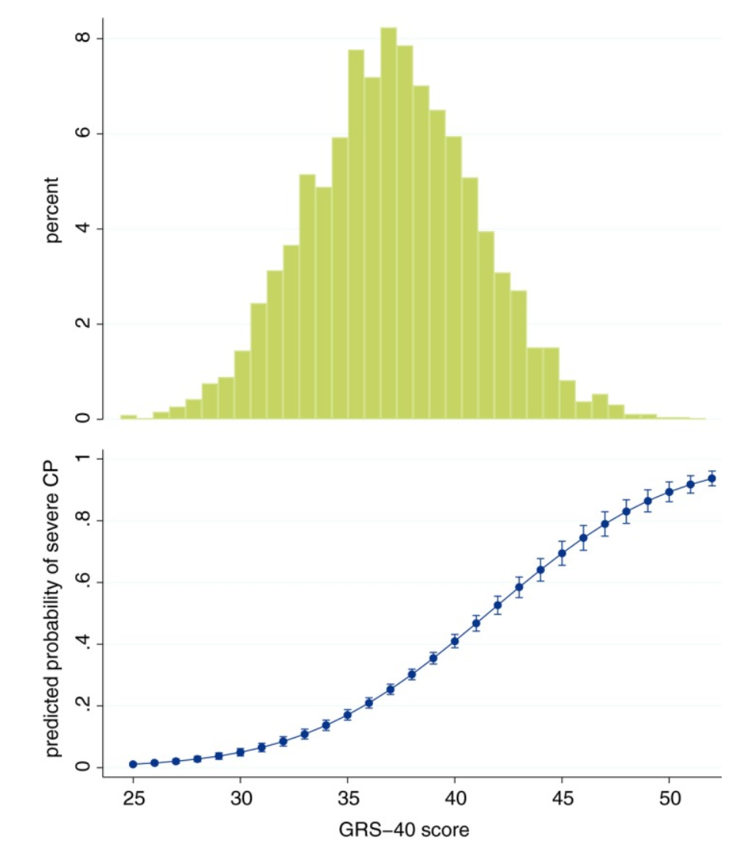
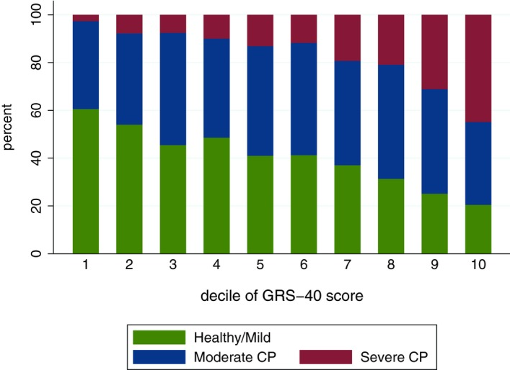

Slide 28
Morelli et al.
Sami autoři uvádějí tři důvody, proč toto skóre je třeba i dále upravit
  SNP použité v této studii byli asociované pouze na jedné kohortě pacientů – nemusí tedy platit pro všechna etnika, na jiné kohortě. Pro zavedení do praxe je potřeba nejprve zvalidovat a zreplikovat výsledky.
  Participanti jen v středním věku, s Evropsko-Americkými předky
  Další faktory, jiné než genetické, se účastní na rozvoji nemoci v dutině ústní (návyky, socioekonomický status, přístup k zubní péči,…)
Snaha vytvořit univerzální GRS, které by bylo schopno určit jedince s větší predispozicí pro danou nemoc. Tito jedinci by byli pod častější kontrolou svého lékaře, mohou upravit návyky,…

Slide 29
Závěr
Shrnutí před GWASové éry
Co to jsou GWAS, jaké jsou jejich výhody a nevýhody
Shrnutí recentních GWAS studií
Využití informací z GWAS pro tvorbu GRS

Slide 30


Doporučená literatura
Příběhy vědy: rakovina
Bi0001
Příběhy vědy: gen
Bi0002
https://www.ceskatelevize.cz/porady/10441294653-hyde-park-civilizace/220411058090919/

